Slide 1
Chiếc lá cuối cùng
- Ohenri -

Slide 2

I. Tìm hiểu chung
a. Tác giả
b. Tác phẩm
- O Hen-ri ( 1862 – 1910 ), là nhà văn người Mĩ, chuyên viết truyện ngắn.
Xuất xứ: Trích phần cuối truyện ngắn Chiếc lá cuối cùng.
Vị trí: Chiếc lá cuối cùng là truyện ngắn thành công trong bức tranh về mảng hiện thực của nước Mĩ
- Truyện của ông thường nhẹ nhàng và tràn đầy tinh thần nhân đạo cao cả
Bố cục: 3 phần

Slide 3
II. ĐỌC HIỂU VĂN BẢN
1. DIỄN BIẾN TÂM TRẠNG CỦA GIÔN-XI
Hoàn cảnh sống:
Thảo luận nhóm trong 5 phút, nêu diễn biến tâm trạng nhân vật Giôn – xi.
Giôn-xi là một nữ hoạ sĩ nghèo sống trong khu nhà ổ chuột cùng với cô bạn cùng phòng là Xiu.
Bị sưng phổi nặng
Nghèo khó không có tiền lo thuốc thang

Slide 4
Khi biết mình mắc bệnh: Chán nản, tuyệt vọng; Thờ ơ trước sự quan tâm của mọi người
Nghị lực và tình yêu cuộc sống sẽ giúp con người chiến thắng được bệnh tật, khó khăn
Diễn biến tâm trạng của Giôn - xi
Suy nghĩ: “Khi nào chiếc lá cuối cùng rụng xuống thì mình cũng lìa đời.”
Khi thấy chiếc lá cuối cùng không rụng: Lấy lại nghị lực sống và dần hồi phục

Slide 5
2. Tấm lòng yêu thương của Xiu dành cho Giôn - xi
Lo sợ khi thấy lá thường xuân rụng dần
Lo lắng cực độ khi Giôn-xi nhờ kéo rèm lên
Ngạc nhiên + vui mừng khi thấy chiếc lá chưa rụng
Quan tâm, chăm sóc, động viên Giôn xi

Slide 6
Theo em, nếu Xiu biết trước việc cụ Bơ men đã vẽ chiếc lá, câu chuyện có hấp dẫn hơn không?
Theo em, Xiu có biết trước việc cụ Bơ men đã vẽ chiếc lá không?
Xiu không biết việc cụ Bơ – men vẽ chiếc lá và tâm trạng lo lắng vẫn đeo đẳng cô cho tới khi biết được sự thật.
- Nếu Xiu biết trước ý định của cụ Bơ-men → Truyện sẽ kém hay đi vì Xiu không bị bất ngờ và người đọc không được chứng kiến và thấu hiểu tâm trạng lo lắng, thấm đượm tình người của cô.
Xiu là người chị bao dung, giàu tình yêu thương, nhẫn nại.

Slide 7
3. CỤ BƠ MEN VÀ KIỆT TÁC CHIẾC LÁ CUỐI CÙNG
a) Nhân vật cụ Bơ - men
* Hoàn cảnh sống:
- Là một hoạ sĩ vô danh, ngoài 60 tuổi, kiếm sống bằng việc làm mẫu vẽ cho các hoạ sĩ trẻ.
Mơ ước cháy bỏng vẽ được một kiệt tác mà chưa thực hiện được
Già yếu, cô độc, thất bại trong sự nghiệp

Slide 8
Tấm lòng yêu thương của cụ
Bơ – men dành cho Giôn - xi
Lúc đến thăm Giôn – xi
Sau khi thăm Giôn – xi
Lo lắng cho bệnh tình của Giôn – xi
Vẽ chiếc lá trong cơn mưa tuyết, mong cứu sống Giôn - xi

Slide 9
b. Kiệt tác Chiếc lá cuối cùng
1
Chiếc lá vẽ y như thật
Chiếc lá đã cứu sống Giôn-xi.
2
Được vẽ bằng tình thương bao la và sự hi sinh cao thượng
3
Vẽ trong hoàn cảnh đặc biệt
4

Slide 10

III. Tổng kết
1. Nội dung
Ca ngợi tình yêu thương cao cả của những con người nghèo khổ với nhau
Sức mạnh của tình yêu cuộc sống đã chiến thắng bệnh tật
Sức mạnh của giá trị nhân sinh, nhân bản của nghệ thuật chân chính
2. Nghệ thuật
Tình huống bất ngờ, gây hứng thú cho người đọc.
Nghệ thuật đảo ngược tình huống

Slide 11

Tình thái từ

Slide 12


a/ - Mẹ đi làm rồi à?
b/ - Con nín đi!
c/ Lo thay! Nguy thay!
a/ - Mẹ đi làm rồi.
b/ - Con nín.
c/ Lo. Nguy.
Về nội dung: Khi lược bỏ các từ in đậm trong các ví dụ thì ý nghĩa của câu thay đổi.
Về hình thức: Khi lược bỏ các từ in đậm trong các ví dụ thì kiểu câu có sự thay đổi.

Slide 13
a. Mẹ đi làm rồi à ?
 Chức năng tạo câu nghi vấn
b. Con nín đi !
 Chức năng tạo câu cầu khiến
c. Thương thay…..
 Chức năng tạo câu cảm thán
d. Em chào cô ạ !
 Tạo sắc thái kính trọng, lễ phép
à, đi, thay, ạ…
Tình thái từ
2. Ghi nhớ: SGK/81

Slide 14
II. Sử dụng tình thái từ
1. Ví dụ: SGK/ 81
PHIẾU BÀI TẬP
Ví dụ | Kiểu câu | Sắc thái tình cảm | Vai xã hội
Bạn chưa về à?
Thầy mệt ạ?
Bạn giúp tôi một tay nhé!
Bác giúp cháu một tay ạ!

Slide 15
Ngữ liệu | Kiểu câu | Sắc thái tình cảm | Quan hệ xã hội
Bạn chưa về à?
Thầy mệt ạ?
Bạn giúp tôi một tay nhé!
Bác giúp cháu một tay ạ!
Câu nghi vấn
thân mật
Tuổi tác
(ngang bằng)
Câu nghi vấn
lễ phép,
kính trọng
Thứ bậc
(thầy - trò)
Câu cầu khiến
Tuổi tác
(ngang bằng)
thân mật
Câu cầu khiến
lễ phép,
kính trọng
Tuổi tác
(lớn - nhỏ)

Slide 16

III. Luyện tập
Đánh dấu x ở những câu có từ in đậm là tình thái từ
Câu | Tình thái từ
a/ Em thích trường nào thì thi vào trường ấy.
b/ Nhanh lên nào, anh em ơi!
c/ Làm như thế mới đúng chứ!
d/ Tôi đã khuyên bảo nó nhiều lần rồi chứ có phải không đâu.
e/ Cứu tôi với!
g/ Nó đi chơi với bạn từ sáng.
h/ Con còn đậu ở đằng kia.
i/ Nó thích hát dân ca Nghệ Tĩnh kia.

Slide 17


Thanks

Slide 18
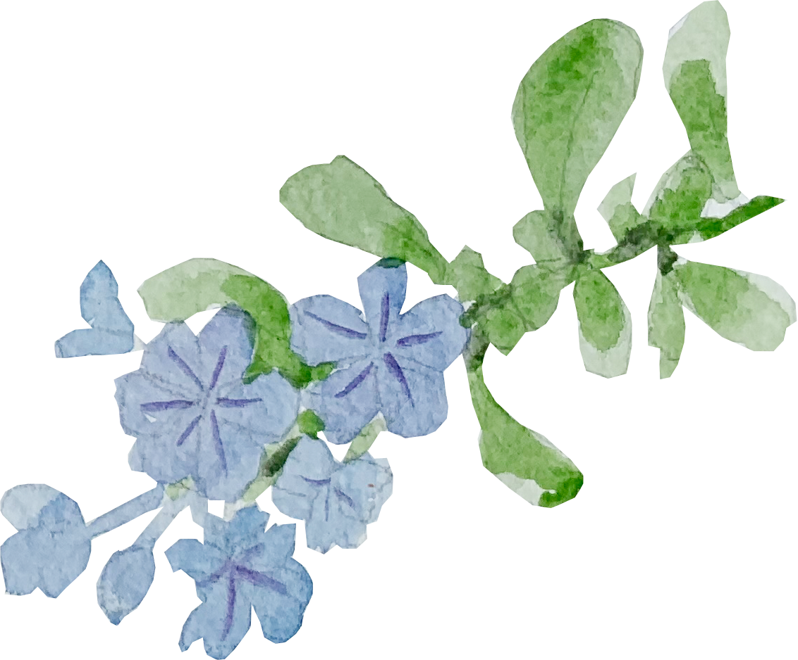





Luyện tập viết đoạn văn tự sự kết hợp với miêu tả và biểu cảm
NỘI DUNG 1
NỘI DUNG 2
NỘI DUNG 3
NỘI DUNG 4
NỘI DUNG 5

Slide 19






I. Từ sự việc và nhân vật đến đoạn văn tự sự có yếu tố miêu tả và biểu cảm
1. Phân tích ngữ liệu: SGK/83
* Những yếu tố cần thiết để xây dựng đoạn văn tự sự:
- Sự việc : lớn - nhỏ, rành mạch, rõ ràng, có đầu, có cuối…
- Nhân vật chính: Chủ thể của hành động, chứng kiến mọi sự việc diễn ra.
NỘI DUNG 2
NỘI DUNG 3
NỘI DUNG 4
NỘI DUNG 5
GIA ĐÌNH BẤT ỔN
Nội dung 2
Text text text text text text text text text text text text text text text text text text text text text text text text text text text text text text text text text text text text text text text text text text text text text text text text text text text

Slide 20



NỘI DUNG 1
NỘI DUNG 2
* Yếu tố miêu tả, biểu cảm bổ trợ cho sự việc, nhân vật thêm nổi bật
Nội dung 1
* Quy trình viết đoạn văn tự sự : 5 bước
B1: Lựa chọn sự việc chính.
Có đối tượng là con người (b)
Có đối tượng là đồ vật (a)
Sự việc mà con người là chủ thể tiếp nhận: Nhận món quà (c)
Text text text text text text text text text text text text text text text text text text text text text text text text text text text text text text text text text text text text text text text text text text text text text text text text text text text
- B3: Xây dựng thứ tự kể: khởi đầu, diễn biến, kết thúc
- B4: Xây dựng liều lượng các yếu tố miêu tả, biểu cảm sẽ viết trong đoạn văn.
- B2: Lựa chọn ngôi kể.
- B5: Viết thành đoạn văn
NỘI DUNG 3
NỘI DUNG 4
NỘI DUNG 5
GIA ĐÌNH BẤT ỔN
Nội dung 3

Slide 21






II. Luyện tập
NỘI DUNG 1
NỘI DUNG 2
NỘI DUNG 3
Bài 1
Bài 1
Nội dung 2
Text text text text text text text text text text text text text text text text text
Text text text text text text text text text text text text text text text text text
Nội dung 1
Tôi là một ông giáo nên được lão Hạc rất tin tưởng và tôn trọng. Có bất cứ chuyện gì, lão cũng sang tâm sự với tôi. Ngay cả việc bán con chó lão cũng bàn bạc với tôi mấy lần. Một hôm, lão sang nhà tôi và cho tôi biết lão đã bán con Vàng rồi. Lão cố làm ra vui vẻ nhưng tôi trông lão khổ sở lắm, lão cười mà như mếu, lão khóc như con nít. Tôi ái ngại hỏi “Thế nó cũng cho bắt à?”. Vậy mà lão đã khóc và kể lại cho tôi nghe việc con chó bị bắt như thế nào. Dường như lão ân hận lắm!
Text text text text text text text text text text text text text text text text text text text text text text text text text text text text text text text text text text text text text text text text text text text text text text text text text text text
Text text text text text text text text text text text text text text text text text text text text text text text text text text text text text text text text text text text text text text text text text text text text text text text text text text text
Text text text text text text text text text text text text text text text text text
Text text text text text text text text text text text text text text text text text
THANKS FOR WATCHING!
Nội dung 3
NỘI DUNG 5
GIA ĐÌNH BẤT ỔN
Kết luận
Text text text text text text text text text text text text text text text text text text text text text text text text text text text text text text text text text text text text text text text text text text text text text text text text text text text

Slide 22




NỘI DUNG 1
NỘI DUNG 2
NỘI DUNG 3
NỘI DUNG 4
NỘI DUNG 5
- Yếu tố miêu tả: miêu tả tâm trạng, hình dáng của lão Hạc khi kể về việc bán chó. (cố làm ra vui vẻ, cười như mếu, đôi mắt ầng ậc nước, co rúm lại, những vết nhăn xô lại với nhau...)
- Yếu tố biểu cảm: Tình cảm, thái độ của “tôi” khi nghe lão Hạc kể- tình cảm của lão Hạc đối với con Vàng (không xót xa 5 quyển sách, ái ngại cho lão, hỏi cho có chuyện).
Nội dung 2
Text text text text text text text text text text text text text text text text text
Text text text text text text text text text text text text text text text text text
Nội dung 1
Text text text text text text text text text text text text text text text text text text text text text text text text text text text text text text text text text text text text text text text text text text text text text text text text text text text
Text text text text text text text text text text text text text text text text text text text text text text text text text text text text text text text text text text text text text text text text text text text text text text text text text text text
Text text text text text text text text text text text text text text text text text text text text text text text text text text text text text text text text text text text text text text text text text text text text text text text text text text text
Text text text text text text text text text text text text text text text text text
Text text text text text text text text text text text text text text text text text
THANKS FOR WATCHING!
- Giúp tác giả khắc sâu vào lòng người đọc một lão Hạc khốn khổ về hình dáng, đau đớn, quằn quại về tinh thần của nhân vật lão Hạc trong giây phút ân hận xót xa vì bằng này tuổi đầu rồi mà còn đánh lừa con chó → khắc sâu tâm trí người đọc về hình ảnh lão Hạc.
Nội dung 3
Nội dung 4

